Slide 1

Metagenomika – kako vemo, kaj je res?
RLadies
1.4.2025
Marko Verce

Slide 2


Mikrobni ekosistemi in “-omike”
Ekosistemi
Živa bitja
Okolje
Živa bitja
Mikrobni ekosistemi
Kdo je tam? – Sestava
Kaj počno? – Funkcija
Mikroorganizmi
Okolje
Študije posameznih sevov z metodami
odvisnimi od gojenja
Študije ekosistemov z metodami neodvisnimi od gojenja
Omogočajo eksperimente z mikroorganizmom
Poznavanje rastnih pogojev ni potrebno
Indirektne študije metabolnih funkcij
Ena kombinacija gojišča in pogojev – redko zadostuje
Rastni pogoji še vedno neznani za večino mikrobnih vrst (pristranskost gojenja)
Ali izolacija DNA/RNA/proteinov deluje dovolj dobro? (pristranskost izolacije)
Zavajujoče relativne številčnosti Zaznavanje kontaminant

Slide 3
Izbrane metode neodvisne od gojenja
Sekvenciranje pomnožkov (“amplicon sequencing”, “metabarcoding”, “metagenetics”, …)
Odvisno od PCR, relativno enostavno, a taksonomska ločljivost je bolj omejena
Metagenomika (“metagenomics”, “shotgun metagenomics”)
Sekvenciranje brez diskriminacije, analiza nekoliko bolj težavna, a taksonomska ločljivost je višja; + POTENCIALNE funkcije
Metatranskriptomika
Sekvenciranje cDNA narejene iz (m)RNA, izvedba bolj problematično; + DEJANSKO izraženi geni, a samo od najbolj pogostih in najbolj transkripcijsko aktivnih mikroorganizmov

Slide 4
Metagenomika - pridobivanje podatkov
Ekstrakcija DNA
Priprava knjižnice
Pristranskost ekstrakcije DNA
Sekvenciranje
Sekvenciranje ►►► *.fastq files
Ime odčitka
Nukleotidno zaporedje odčitka
+
Kvaliteta odčitka
M02542:173:000000000-KL5YG:1:1102:14865:1045 1:N:0:NGTACAGGAA+NAGGTTCTCT CCTACGGGAGGCAGCAGTAGGGAATCTTCCACAATGGGCGAAAGCCTGATGGAGCAACGCCGCGTGGGT...
+
CCCCCGGGGGGGGGGGGGGGGGGGGGGGGGGGGGGGGGGGGGGGGGGGGGGGGGGGGGGGGGGGGGGGG...
...

Slide 5
Bioinformatska analiza metagenomskih podatkov
Profiliranje združbe
Predobdelava podatkov in kontrola kakovosti (QC)
Povezava taksonomije in funkcije
Profiliranje funkcij
Pogosta orodja – za podatke z Illumine:
FastQC – vizualizacija kvalitete in izbranih statistik odčitkov
Prinseq, Trimmomatic, BBduk (BBTools) – quality trimming (“prirezovanje” po kvaliteti) & filtriranje
Pogosta orodja – za podatke z ONT:
NanoPack (NanoPlot + NanoQC) – vizualizacija kvalitete in izbranih statistik odčitkov
Chopper – quality trimming & filtriranje & odstr. znanih kontaminant
Filtlong – filtriranje odčitkov po dolžini
Odstranjevanje DNA gostitelja (npr. človeška DNA pri človeških vzorcih):
Minimap2/BWA-MEM/Bowtie2 – mapiranje odčitkov na referenčni genom gostitelja → odstranjevanje tistih, ki imajo “dobre” zadetke, npr. z BBTools (filter by name)

Slide 6
Bioinformatska analiza metagenomskih podatkov
Brez sestavljanja (assembly-free)
S sestavljanjem (assembly-based)
Ni težav iz sestavljanja
Hitro
Primerno za nizko zastopane vrste
Zaznavanje novih, neznanih vrst
Težave iz sestavljanja (= napačno sestavljanje)
Manj primerno za nizko zastopane vrste
Ni primerno za nove, neznane vrste
Profiliranje združbe
Predobdelava podatkov in kontrola kakovosti (QC)
Povezava taksonomije in funkcije
Profiliranje funkcij

Slide 7
Bioinformatska analiza metagenomskih podatkov
Profiliranje združbe
Predobdelava podatkov in nadzor kakovosti
Povezava taksonomije in funkcije
Profiliranje funkcij
Metagenomika
Brez sestavljanja
Običajno brez napovedi genov
S sestavljanjem
Običajno z napovedjo genov in z anotacijo
Podatkovne baze
Splošne vs. specializirane

Slide 8
Bioinformatska analiza podatkov iz omik na podlagi sekvenciranja
Profiliranje združbe
Predobdelava podatkov in nadzor kakovosti
Povezava taksonomije in funkcije
Profiliranje funkcij
Sekvenciranje pomnožkov
Metagenomika
Le splošen pregled
(PICRUSt2)
Brez sestavljanja
S sestavljanjem
Ni težav iz sestavljanja
Hitro
Primerno za vrste, redke v okolju
Analiza celotnih genov, konteksta, operonov, …
Večje zaupanje v anotacijo
Nizka občutljivost in specifičnost Lažno negativni rezultati Vpliv podatkovne baze na podrobnosti rezultatov
Težave iz sestavljanja (napačno sestavljanje)
Manj primerno za vrste redke v okolju

Slide 9
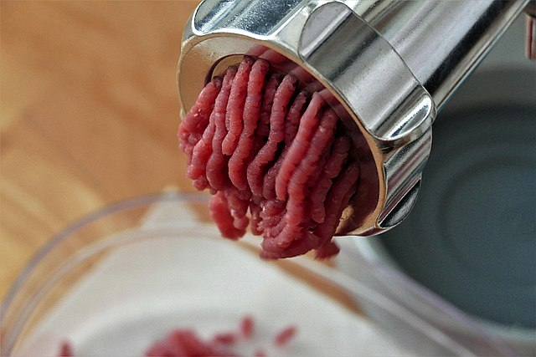
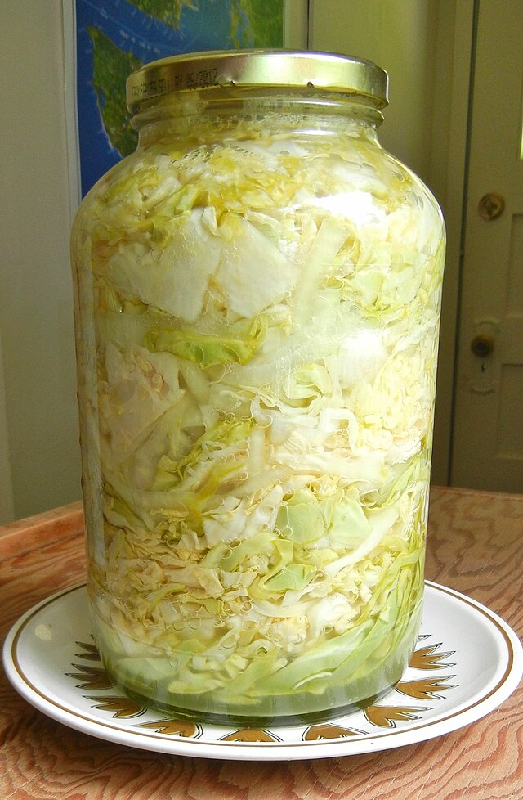
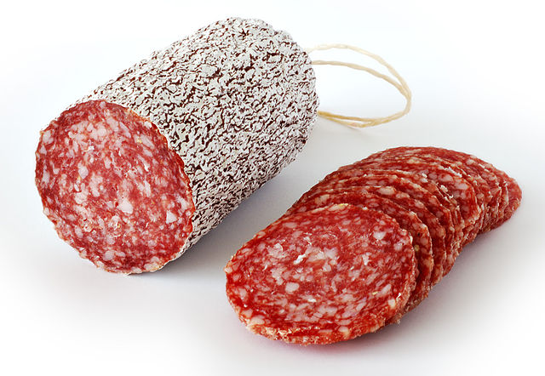
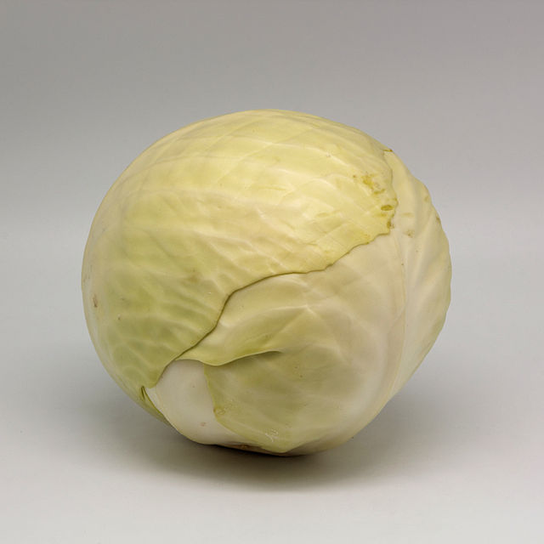
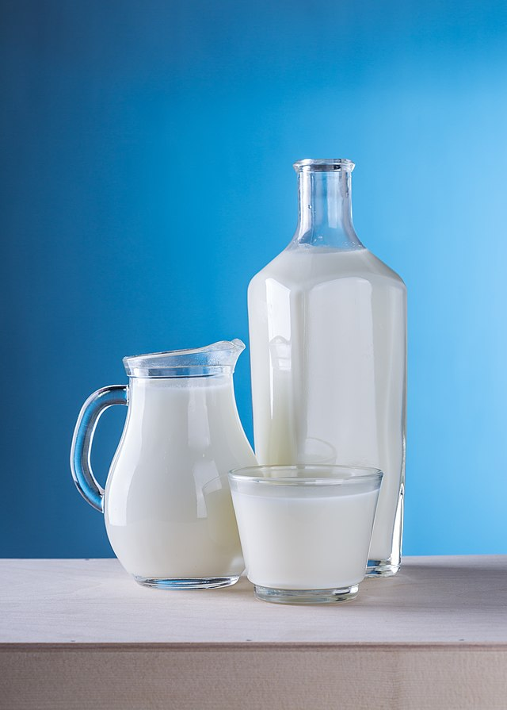
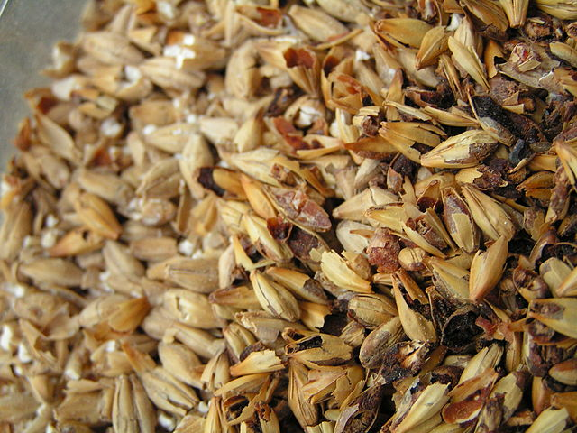

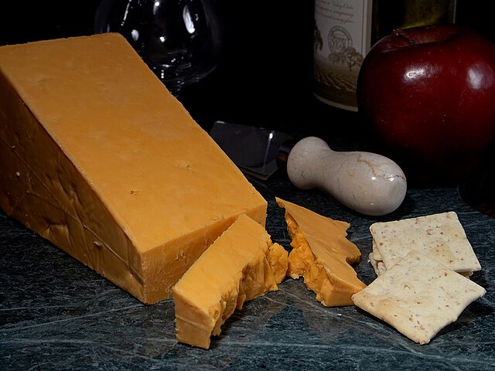
Fermentirana hrana kot mikrobni ekosistemi
Več kot 10000 let človeške zgodovine; najstarejši ostanki – proizvodnja pivu podobne pijače na Bližnjem Vzhodu pred 13000 leti (Liu et al., 2018)
Od slučajnih “nesreč” in spontanih fermentacij, skozi postopke z osveževanjem, do moderne mikrobiologije (inokulacija izoliranih sevov)
Mlečnokislinske bakterije
Ocetnokislinske bakterije
Kvasovke in plesni
Drugi mikroorganizmi
Podaljšan rok trajanja
Izboljšana prehrambena vrednost
Spremenjena okus in tekstura
Mikroorganizmi
Surovine
Končni proizvodi
Sestava mikrobnega ekosistema
Funkcija mikrobnega ekosistema

Slide 10
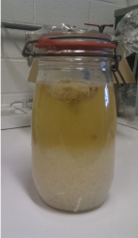
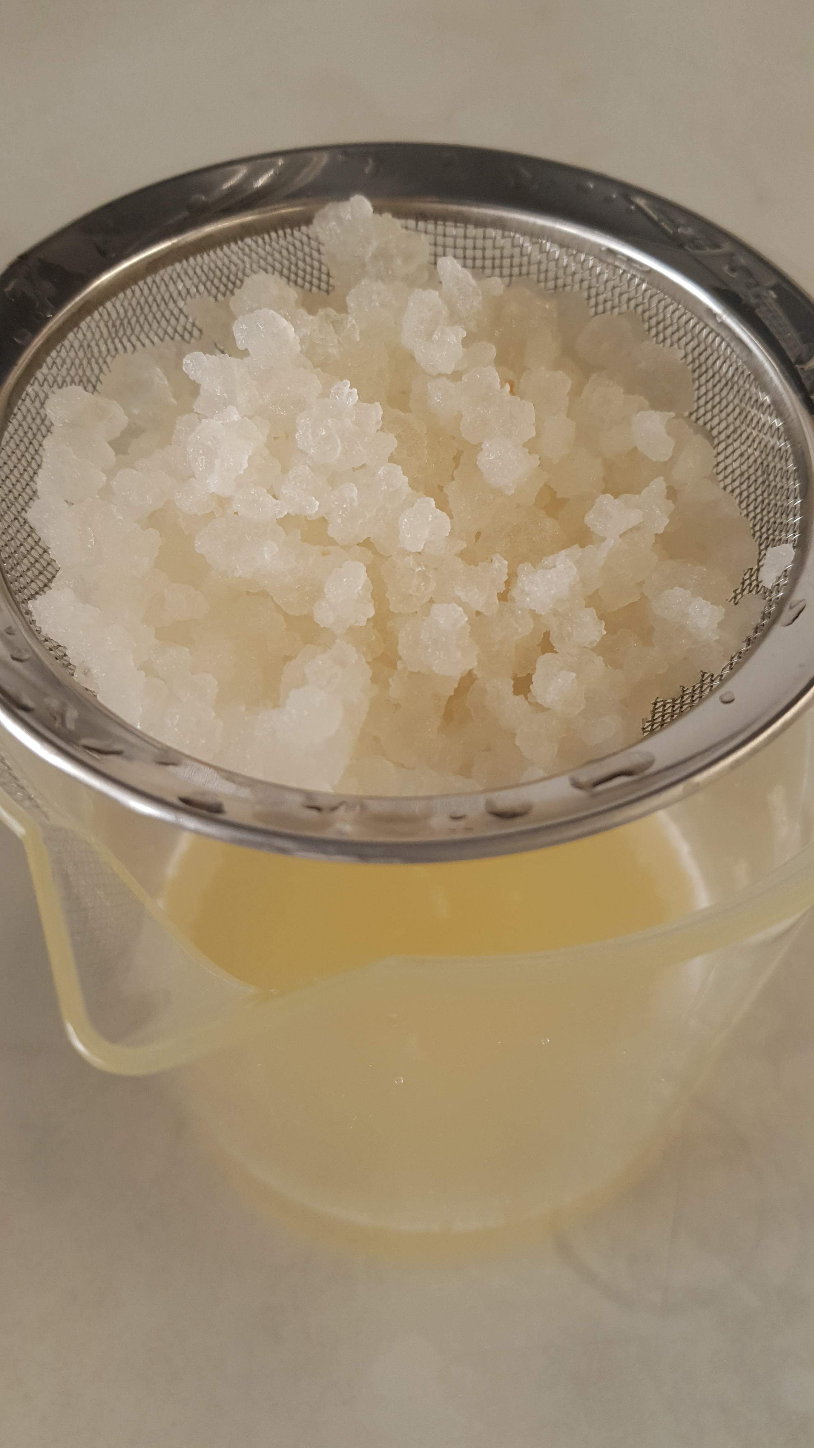

Vodni kefir
Sadna, kisla, nekoliko alkoholna, naravno gazirana fermentirana pijača
Proizvodnja:
Saharoza
21 – 25 °C
24 - 72 h
Voda
Začetna mešanica
Vodni kefir
Precejanje
Vodni kefir
Vodnokefirna zrna z vrstičnim elektronskim mikroskopom
Suhe fige
Vodnokefirna zrna
Dekstranske granule
Vsako vodnokefirno zrno izhaja iz vodnokefirnega zrna.
Omne granum aquikefiri e grano aquikefiri.
De novo nastanek še nikoli ni bil opisan.

Slide 11
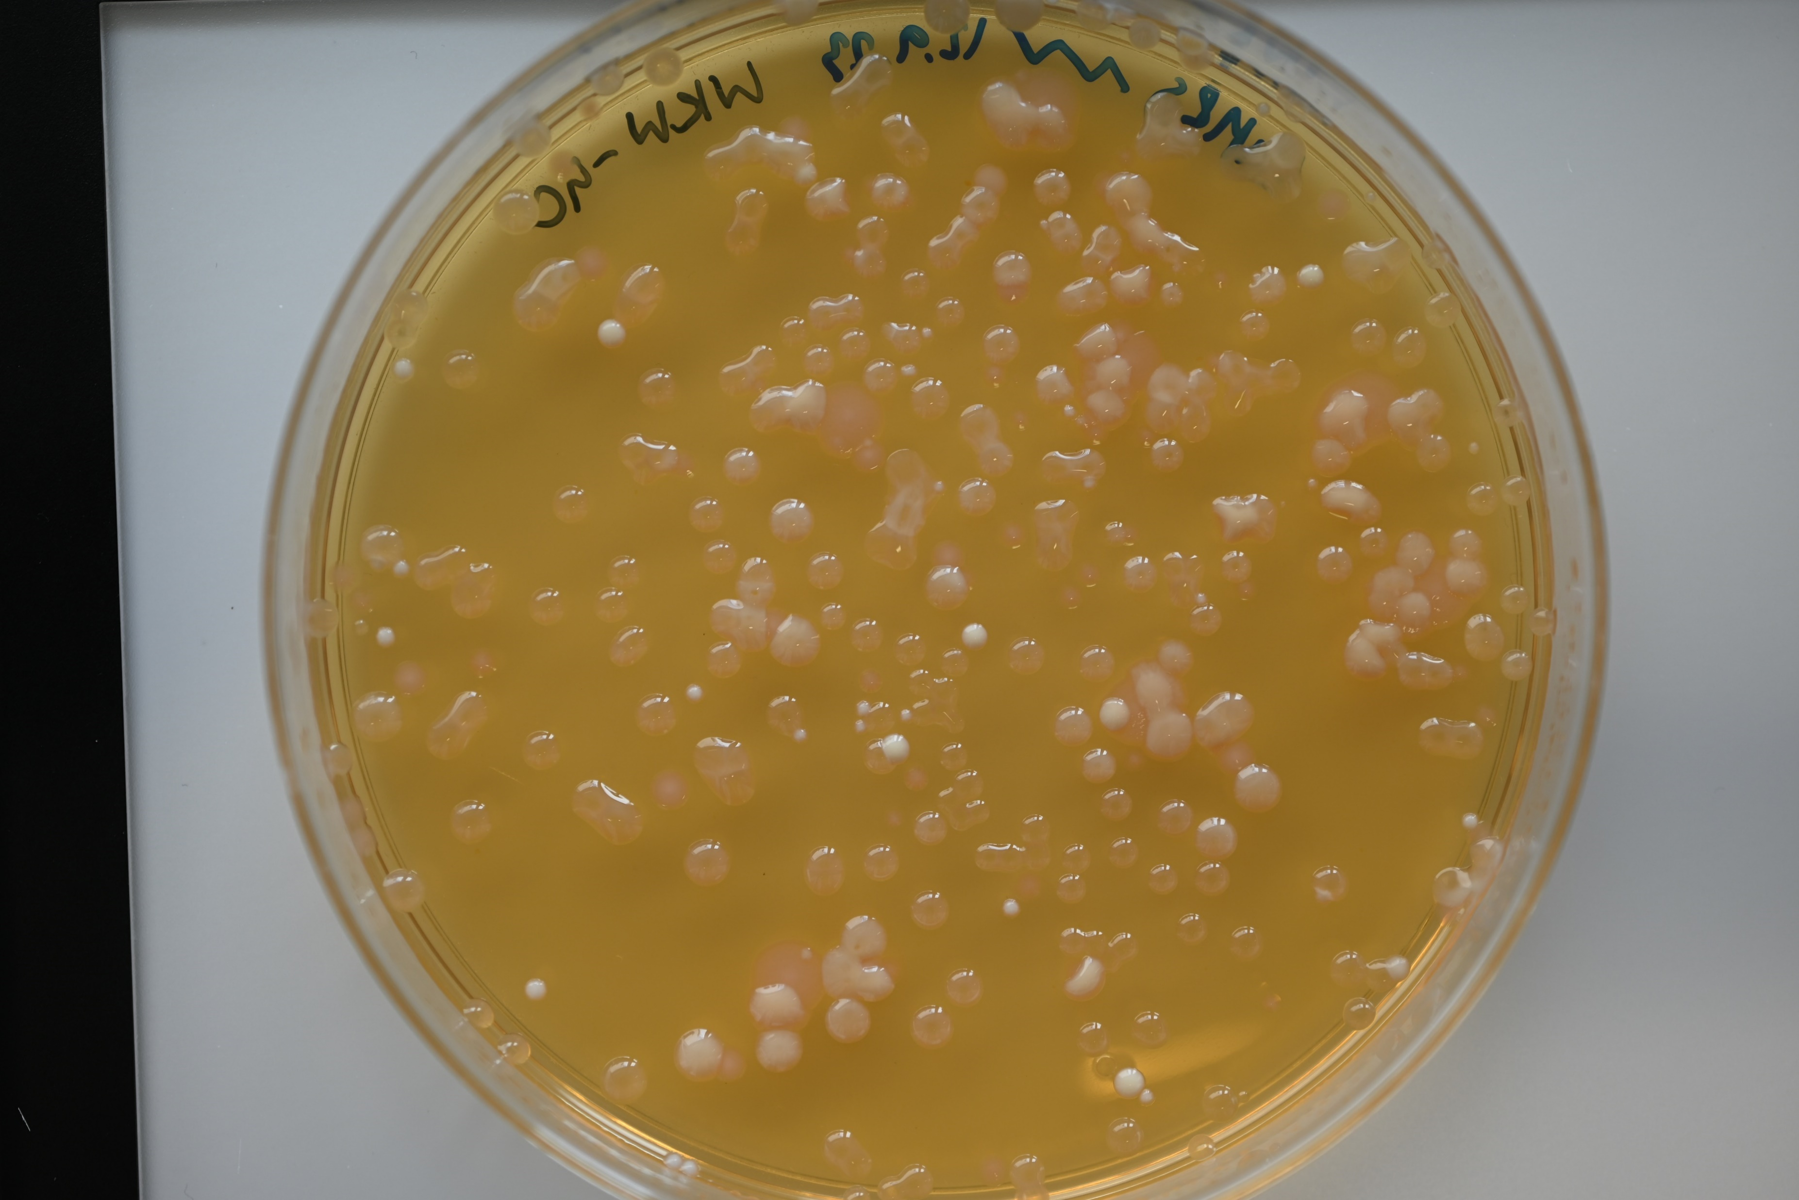
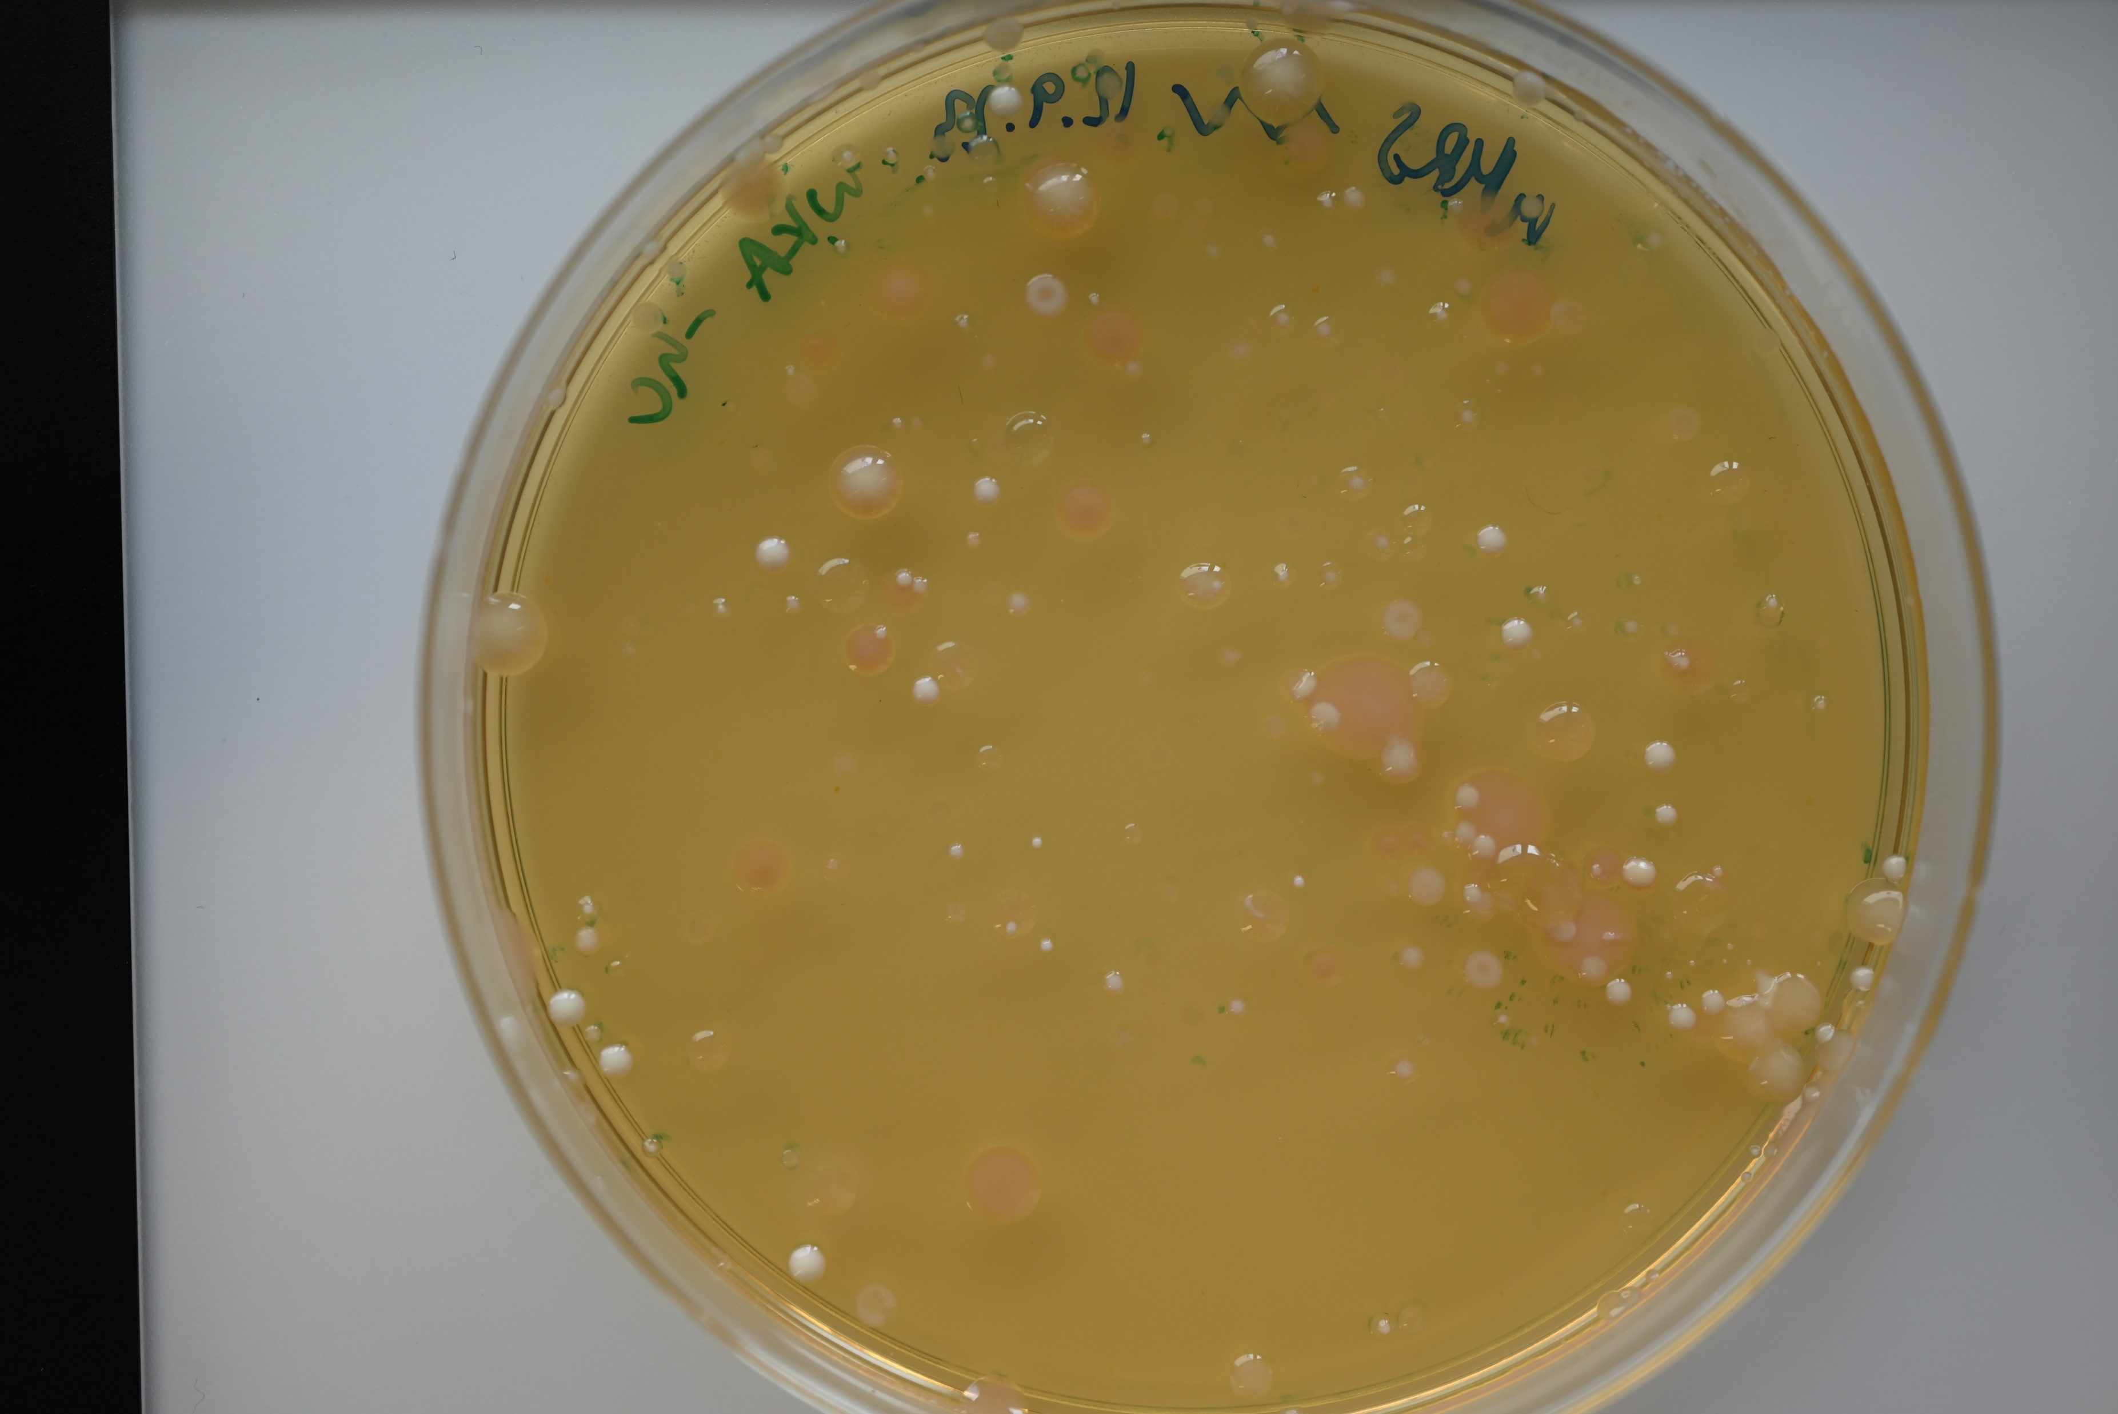
Sestava mikrobne združbe vodnega kefirja je raznolika
Mikrobna združba na vodnokefirnih zrnih je od vira do vira različna (Laureys et al., 2017; Lynch et al., 2021; Pendón et al., 2021)
Divergenca ali različni de novo izvori v preteklosti???
Glavne skupine:
Mlečnokislinske bakterije (LAB)
Kvasovke
Manj pogosto:
Bifidobakterije
Ocetnokislinske bakterije (AAB) – v prisotnosti kisika (Laureys et al., 2018); možnost spontane inokulacije namesto prisotnosti na vodnokefirnih zrnih
Primer: bakterijske kolonije na modificiranem agarskem gojišču de Man-Rogosa-Sharpe, različna vodna kefirja kot inokulum

Slide 12
Primer mikrobnega ekosistema vodnega kefira: prevlada rodov
Bifidobacterium, Lactobacillus, Oenococcus, Brettanomyces in Saccharomyces
Analiza metagenomskih odčitkov z različnimi programi:
BLASTn (Altschul et al., 1990) + MEGAN (Huson et al., 2011)
Kraken (Wood and Salzberg, 2014)
Kaiju (Menzel et al., 2016)
in različnimi podatkovnimi bazami:
NCBI nt,
NCBI RefSeq,
NCBI nr (proteinska zaporedja),
zloženi genomi tipskih sevov arhej, bakterij, gliv iz baze NCBI Assembly (za Kraken)
bakterijska in mikrobna evkariontska proteinska zaporedja (za Kaiju)
Lacticaseibacillus paracasei Lentilactobacillus hilgardii Liquorilactobacillus nagelii
Liquorilactobacillus sp. Oenococcus sp.
Schleiferilactobacillus harbinensis
B. aquikefiri
Zakaj ne relativna abundanca?
Pristranskost ekstrakcije DNA
Različna velikost genomov & prisotnost vrst z neznano velikostjo genomov
Saccharomyces cerevisiae Brettanomyces bruxellensis
Verce et al., 2019
Verce et al., 2019

Slide 13
Kako vemo, kaj je v vzorcu?
Analiza metagenomskih odčitkov z različnimi programi na osnovi poravnav ali k-merov:
BLASTn (Altschul et al., 1990) & MEGAN (Huson et al., 2011):
počasna opcija, ker BLAST, ampak natančna informacija o poravnavah
Kraken (Wood and Salzberg, 2014) → Kraken2 (Wood et al., 2019):
deluje zelo hitro, a požrešno za RAM, tako za gradnjo DB kot za analizo; možna raba predsestavljenih DB ali gradnja skrčenih
Kaiju (Menzel et al., 2016):
podobno Krakenom, ampak na aminokislinskem nivoju = višja občutljivost, nižja specifičnost
Sylph (Shaw and Yu, 2024):
containment ANI-based (izračuna pokritost in ANI), zelo specifičen
in različnimi podatkovnimi bazami:
NCBI nt,
NCBI RefSeq,
NCBI nr (proteinska zaporedja),
GTDB (vse iz NCBI GenBank in RefSeq zbirk, a z nova taksonomija na osnovi genomov – PRIHODNOST!)
Verce et al., 2019

Slide 14
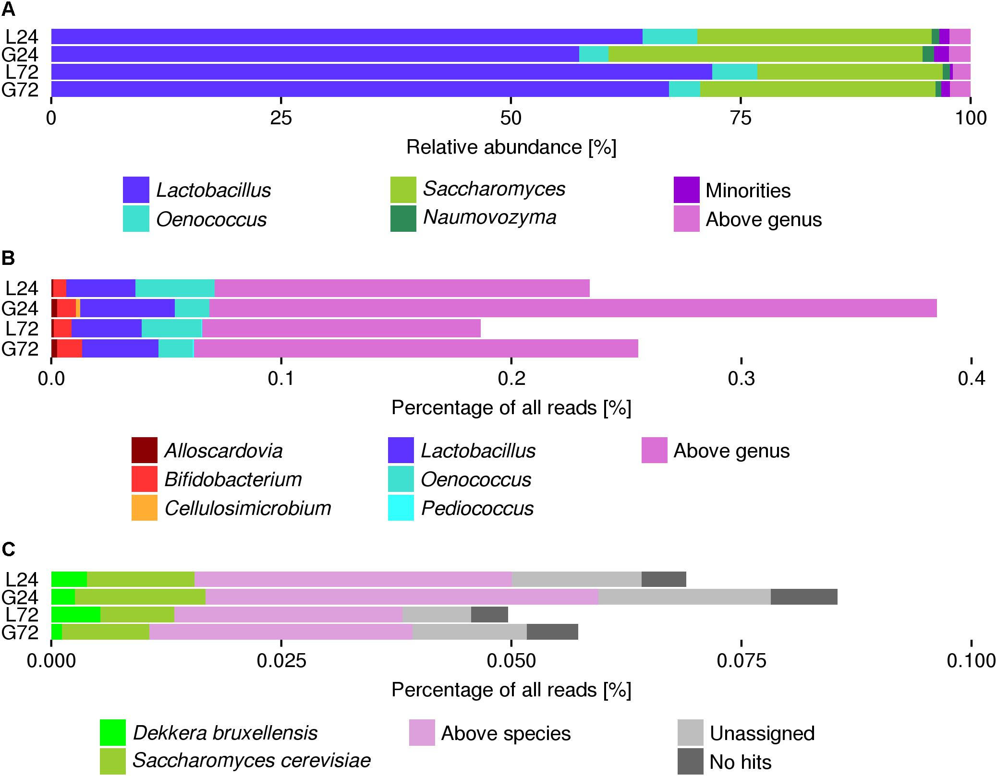
Kako vemo, kaj je v vzorcu?
Analiza metagenomskih odčitkov z različnimi programi na osnovi markerskih genov:
MetaPhlAn2 (Truong et al., 2015) → MetaPhlAn4 (Blanco-Miguez et al., 2023):
Zaradi povečevanja količine genomskih podatkov je orodje kljub omejenosti na markerske gene skozi čas vse boljše in boljše; še vedno vzdrževano in razvijano!
Del zbirke programov BioBakery (StrainPhlan, ChocoPhlan, …) – ugotavljanje števila sevov iste vrste prisotnih v vzorcu, …
Primer rabe te zbirke orodij: Carlino et al., 2024.
Ekstrakcija odčitkov, ki izvirajo iz 16S rRNA genov (za bakterije in arheje):
rRNASelector (Lee et al., 2011), potem primerjava z bazo SILVA
Ekstrakcija odčitkov, ki izvirajo iz ITS zaporedij (za glive ipd.):
ITSx (Bengtsson-Palme et al., 2013), potem primerjava z bazo NCBI nt ali UNITE
Verce et al., 2019

Slide 15
PROBLEMI!
Glavni viri problemov metod za določanje vrstne sestave, ki temeljijo na poravnavah:
Obstoj mobilnih elementov, plazmidov, ohranjenih insercijskih zaporedij, plazmidov, …
Nepopolna pokritost podatkovnih baz z obstoječimi (še neznanimi) mikroorganizmi
Napake v identifikaciji mikroorganizmov v bazi
Kontaminirani genomi mikroorganizmov v bazi
Če si mikroorganizem, ki je v bazi in ni prisoten v vzorcu, in še neznan mikroorganizem, ki ga ni v bazi in je prisoten v vzorcu, delita dovolj ohranjeno zaporedje, npr. insercijsko zaporedje, plazmid, … bodo metagenomski odčitki napačno prišteti mikroorganizmu, ki ga v resnici ni v vzorcu
Če želimo biti bolj prepričani v prisotnost ali odsotnost določenih vrst, se lahko poslužimo vizualizacije podatkov → rekrutiranje metagenomskih odčitkov
Verce et al., 2019

Slide 16
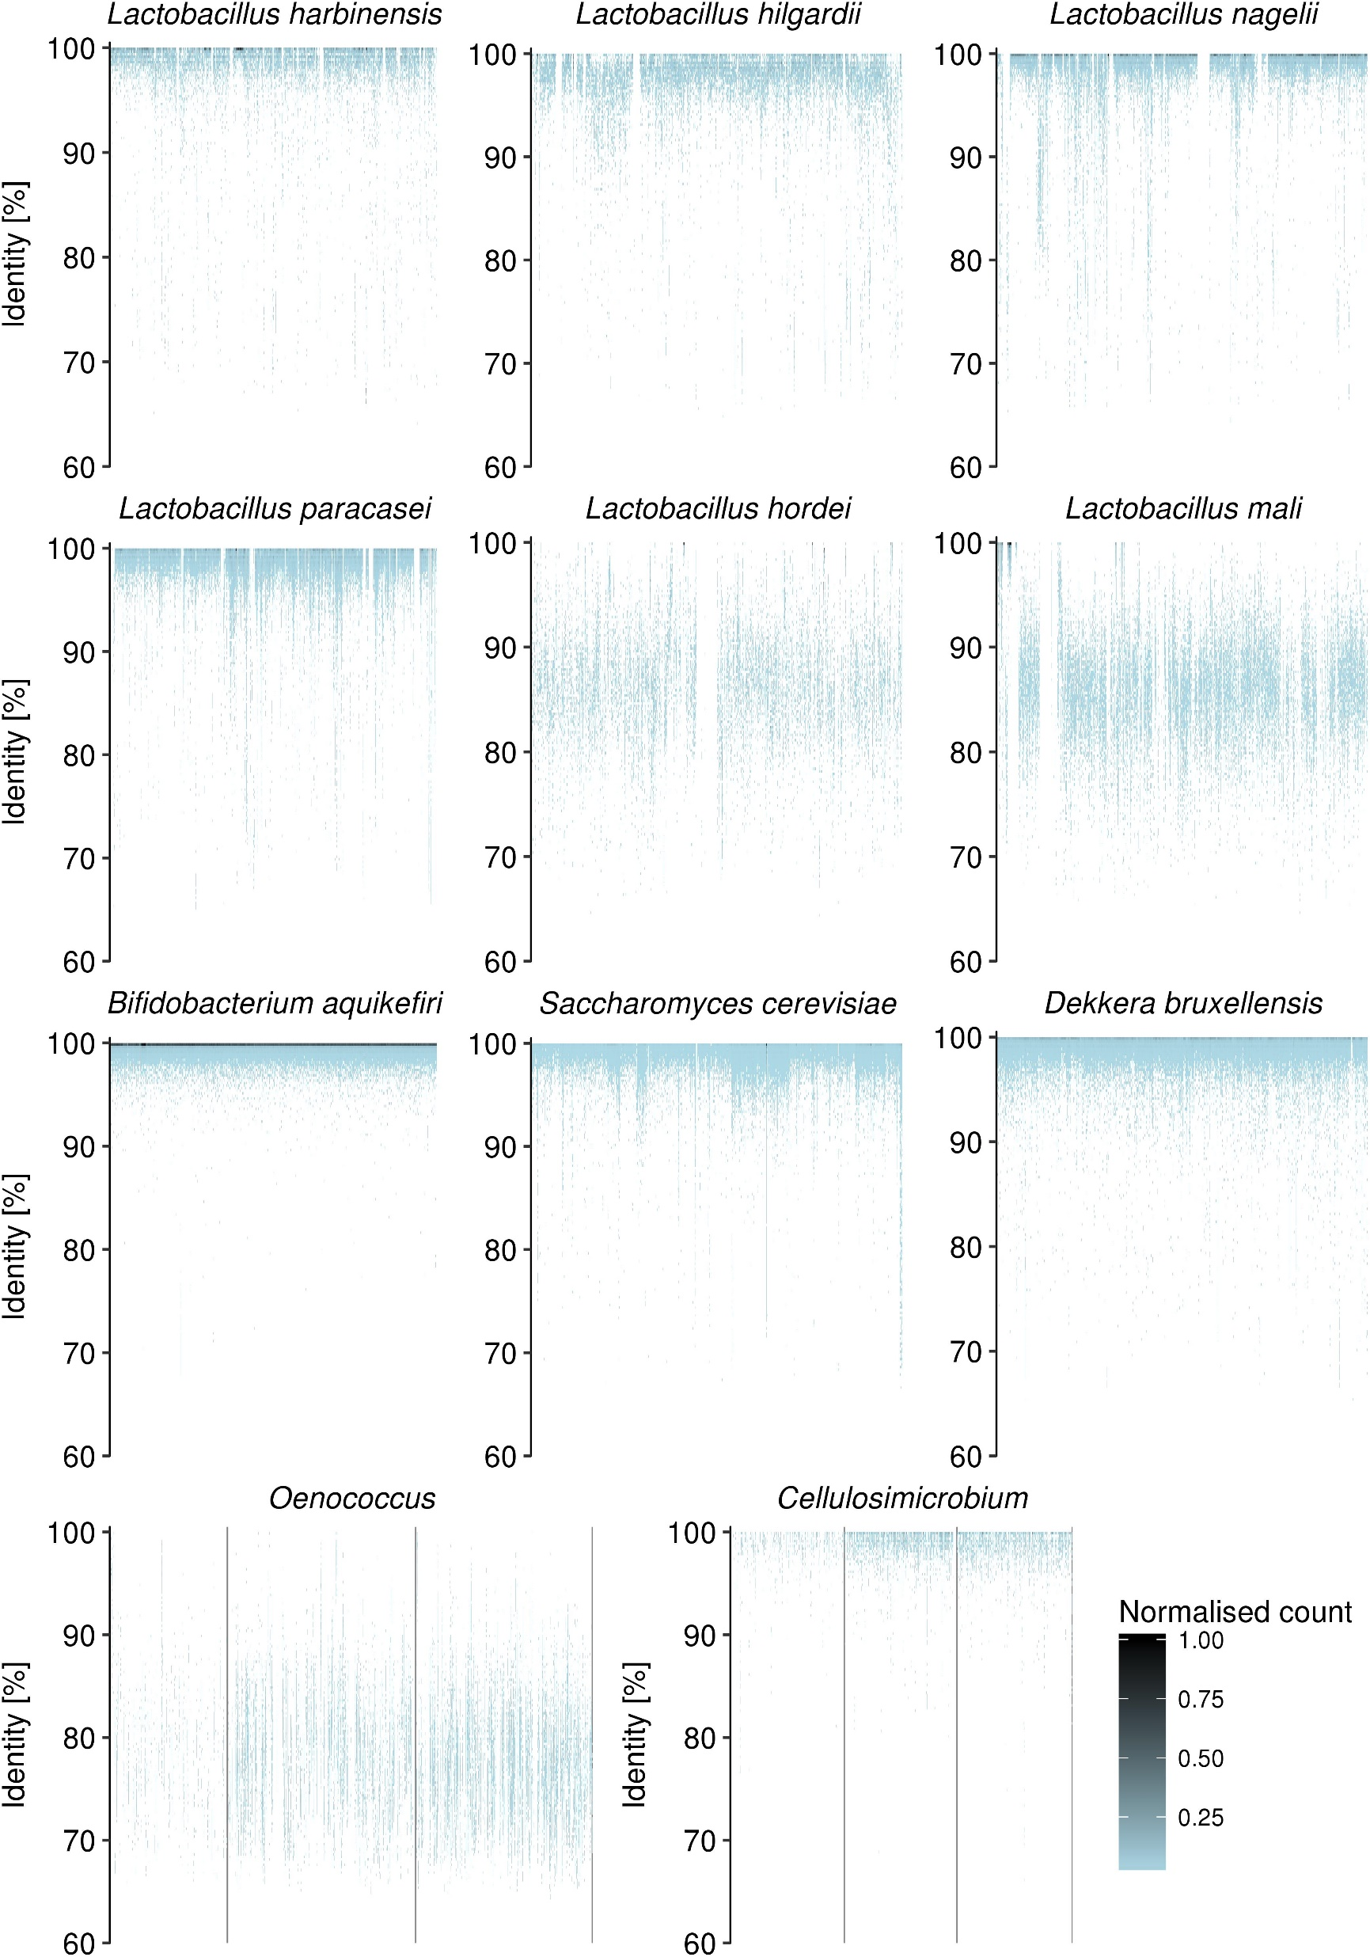
Rekrutiranje metagenomskih odčitkov (metagenomic read recruitment, fragment recruitment plotting, …)
Zberemo genome tipskih sevov mikroorganizmov, ki pripadajo rodovom, katerim pripada več kot x % metagenomskih odčitkov na podlagi rezultatov prej omenjenih orodij
BLASTn vs. tipski sevi
ggplot
…
profit!
Problem: človeku je takoj jasno, kakšen je rezultat, avtomatizacija interpretacije rezultatov pa je bolj težavna (predlogi dobrodošli!)
Verce et al., 2019

Slide 17
Zlaganje metagenomov, ekstrakcija MAGov (metagenome-extracted genomes) in analiza potencialnih funkcij
Prisotnost neznanih vrst – vznemirljivo, a problem za orodja, ki računajo rel. abundance
Če je neznana vrsta visoko reprezentirana v metagenomu, jo lahko zaznamo s sestavljanjem metagenomov (in po želji ponovno vstavimo v podatkovno bazo za orodja)
Verce et al., 2019

Slide 18
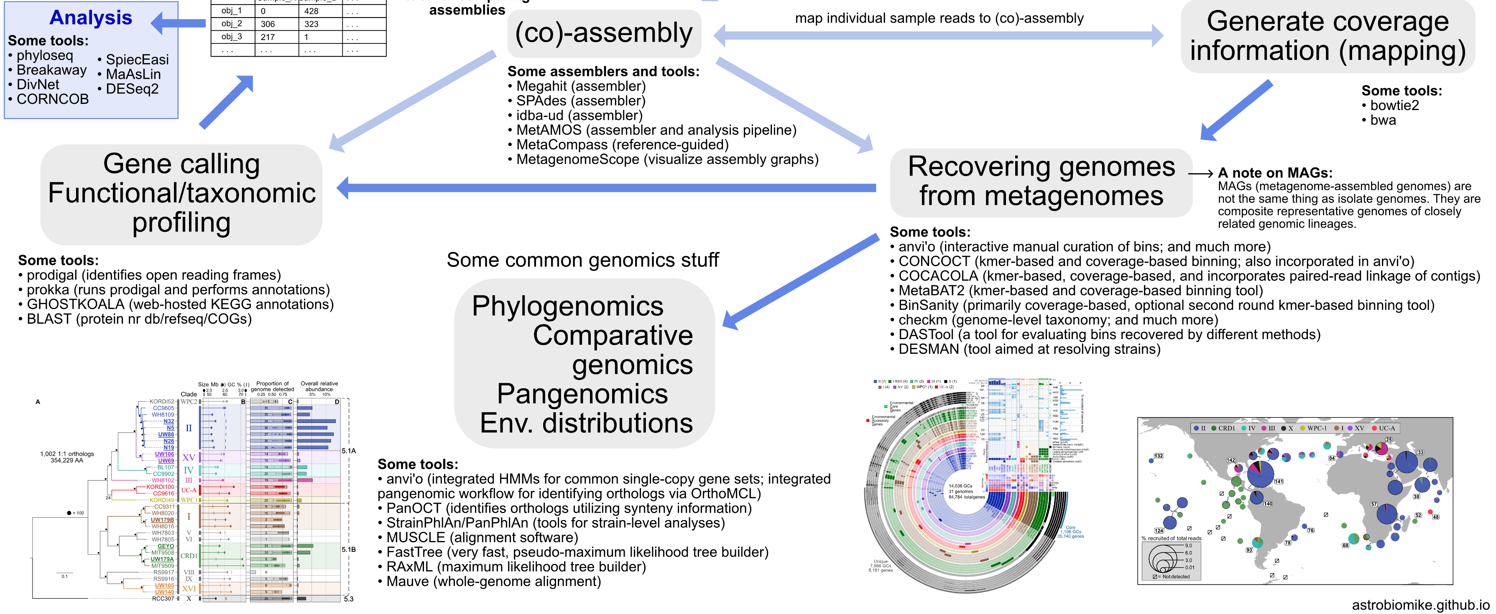
Zlaganje metagenomov, ekstrakcija MAGov (metagenome-extracted genomes) in analiza potencialnih funkcij
“Binning”
(kupčkanje kontigov) in čiščenje “binov”
https://astrobiomike.github.io/genomics/metagen_anvio
Ko imamo MAG, ga lahko kot druge genome primerjamo z ostalimi, izračunamo ANI in ugotovimo, kako podoben je sorodnim vrstam (ali ekstrakcija taksonomsko relevantnih genov, primerjava, …)

Slide 19
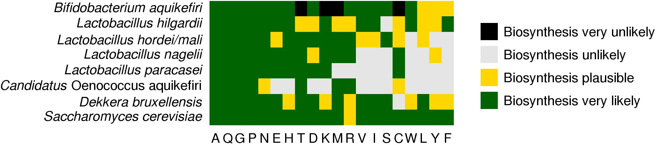
Analiza potencialnih funkcij
Anotacija MAG-ov ali kontigov:
PGAP (NCBI, docker paket)
Prokka (Seemann, 2014)
Avtomatske anotacije same niso zanesljive – če vas zanima metabolna pot ali specifični proteini, se zanašajte na različne vire informacij:
literatura o biokemijsko okarakteriziranih encimih/regulatorjih/…,
CD-Search (Conserved Domain search, NCBI)
dbCAN (za encime, katerih substrati so ogljikovi hidrati)
BioCyc/MetaCyc (plačljivo) s PathwayTools (ak. licenca in lokalna baza BioCyc zastonj?) – info o metabolnih poteh
KEGG za informacije o metabolnih poteh
→ ROČNO DELO
Programske alternative, ki ne zahtevajo sestavljanja in ročnega dela, za ceno natančnosti; primerno za globalne analize:
HUMANN (del MetaPhlAn4 oz. BioBakery)
SUPER-FOCUS (Silva et al., 2016)
KEGG Mapper (op. nisem še preizkusil)
Verce et al., 2019

